Slide 1

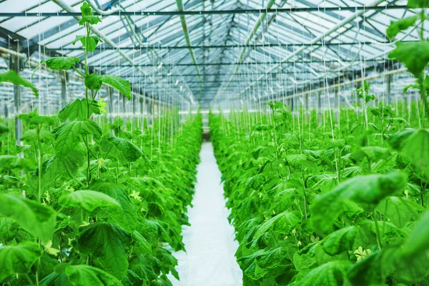
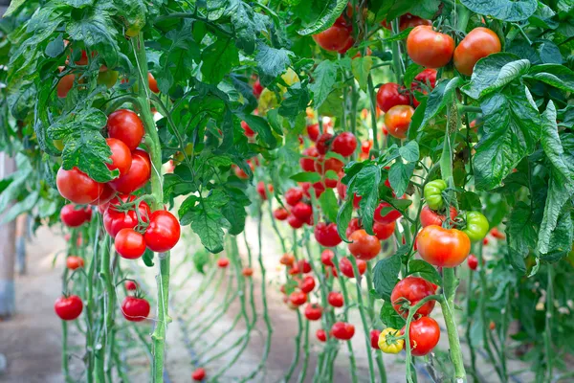
TECHNOLOGIE ACCESSIBLE POUR UN CLIMAT INTERIEUR INTELLIGENT: CONSTRUIRE UN CONFORT THERMIQUE ECO-RESPONSABLE
LA CULTURE DE TOMATES SOUS SERRE DANS LA ZONE NORD DE LA CÔTE D’IVOIRE
Application dans:

Slide 2

PRESENTATION DU PROMOTEUR
Nohbip Tech est entreprise détenue à 100% par des jeunes ivoiriens. Créée en 2025, elle est spécialisée dans la conception, le développement et la commercialisation de solutions informatiques innovantes dans le domaine agricole. Nohbip est implantée sur l’ensemble du territoire ivoirien avec une forte concentration de ses activités dans la zone Nord du pays où elle développe un projet de solution nouvelle pour la culture de tomates sous serre.
Notre slogan : « l’agriculture autrement, l’agriculture au service du bien être des paysans »

Slide 3

CONTEXTE ET PROBLEMATIQUES
Le nord de la Côte d’Ivoire est faiblement arrosé avec des précipitations annuelles moyennes d’environ 1121 mm. Donc 2 litres d'eau sur un mètre carré en 24 heures. Avec seulement 0,0 mm, en décembre. Toutefois le pic des pluies est atteint dans le mois d’août.
Conditions climatiques défavorables au développement des cultures vivrières privant les populations paysannes de sources de revenues intéressantes.
Capitalisation des fortes pluies de juillet, août et septembre dans le développement des cultures vivrières dans le nord de la Côte d’Ivoire par l’utilisation de technologie éco-responsable permettant d’assurer un confort thermique aux cultures.

Slide 4
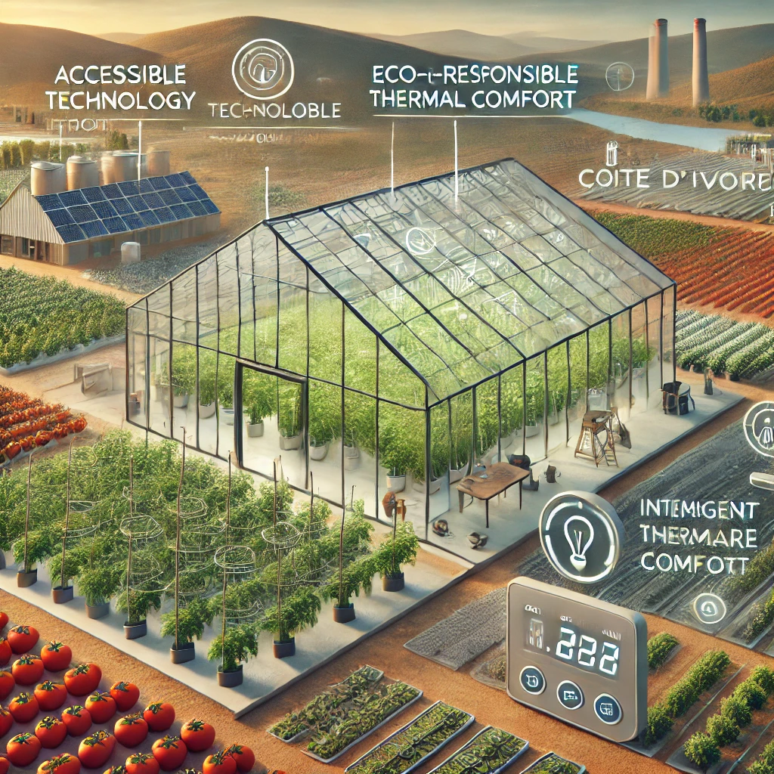
DESCRIPTION DE LA SOLUTION

Slide 5
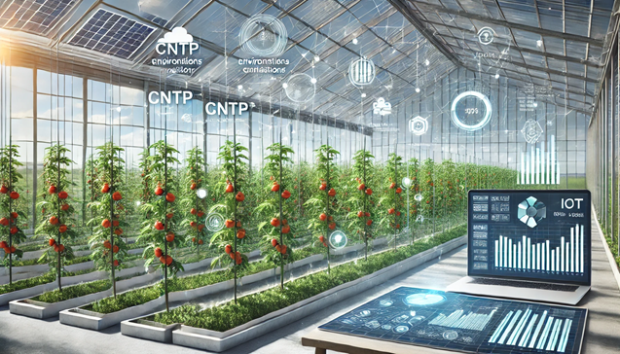
Une solution logicielle pour garantir les CNTP dans une culture de tomates sous serre. Elle met en avant un environnement moderne, des outils technologiques avancés et une approche éco-responsable.

Slide 6

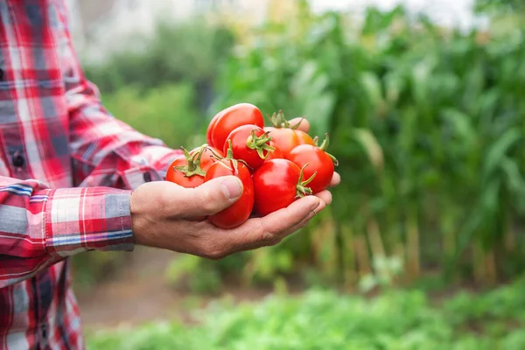
SEGMENTATION DU MARCHE
En 2023, l’agriculture représente environ 14,4% du PIB de la Côte d’Ivoire. Ce secteur joue un rôle crucial dans l’économie du pays, employant une grande partie de la population et contribuant significativement aux exportations. D’ailleurs elle emploie environ 46% de la population active travaille dans le secteur agricole. Toutefois avec un taux de pauvreté se situant entre 49,2% et 60,8% (source Persée, UNICEF 2015) dans les régions du nord du pays, la culture de tomates sous serre s’adresse essentiellement au monde paysan.

Slide 7

PROPOSITION DE VALEUR
Système automatique de régulation des CNTP sous serre
Système automatique d’optimisation de l’apport en eau aux plants de tomates en tenant compte de la faible pluviométrie
Système de commercialisation unique et accessible au paysan le plus démuni.

Slide 8
DISTRIBUTION
La Distribution de notre solution se fera via les coopératives agricoles. En effet, ayant opté pour une stratégie de vente unique dans le domaine des solutions informatiques, nous encourageons les paysans à se regrouper en coopérative pour y arriver.
En outre notre stratégie de commercialisation s’appuiera sur:
la Chambre d’Agriculture et l’ANADER: par des accords en vue d’être d’un partenaire stratégique de l’Etat de Côte d’Ivoire dans sa politique de développement de l’agriculture et réduction de la pauvreté en milieu rural
les radios locales: pour une large campagne de communication auprès des populations cibles
et les réseaux sociaux: pour développer d’autres partenariats hors Côte d’Ivoire.

Slide 9
RELATIONS CLIENTS
Pour maintenir une relation avec nos clients, Nohbip Tech ouvrira des représentations dans chaque coopérative en vue d’une assistance quotidienne du paysan jusqu’à la vente de sa récolte. L’équipe d’assistance sera composé de:
Un technicien en informatique
Un technicien agricole
Un commercial spécialisé en SAV
Un technicien froid
Un technicien plomberie.
Un technicien spécialisé en construction de serre

Slide 10
SOURCES DE REVENUES
Solution informatique, équipements non informatiques (climatiseurs, système d’irrigation, ventilateurs, etc)
Contrat d’assistance:
Installation
Conseil
Maintenance
Services liés à notre solution informatique de culture de tomates sous serre
Visites pédagogique: accueil d’écoles ou groupes intéressés
Formation ou consulting: partager notre expertise en gestion de cultures sous serre
Financements annexes
Subventions agricoles: aides locales ou internationales pour des projets écologiques ou innovants
Carbone agricole: crédit carbone pour l’impact écologique positif.

Slide 11
RESSOURCES CLES
Techniciens spécialisés en construction de serre
Technicien en système d’irrigation
Charpentier
Informaticiens développeurs d’application
Techniciens en électronique
Agronome
Techniciens en froid
Spécialiste en projet
Spécialiste en gestion communautaire
Matériels de construction de serre
Système d’irrigation…

Slide 12
ACTIVITES CLES
Construction et maintenance:
de serre
de système de froid
de système d’irrigation
de système d’alimentation énergie solaire
de système d’extraction CO2
de système de surveillance des CNTP
Logiciel de gestion automatisée de l’ouvrage.

Slide 13
PARTENAIRES CLES
Le Ministère de l’agriculture
ANADER
Chambre d’agriculture
Les collectivités locales
Radios locales
GIZ
USAID
,

Slide 14
STRUCTURE DES COUTS
COÛTS D’INVESTISSEMENT INITIAL
Construction des serres:
Coûts des matériaux: plastique, verre, armature métallique
Coût de la main d’œuvre pour l’installation
Aménagement de l’infrastructure:
Système d’irrigation (goutte à goutte, hydroponie)
Systèmes de chauffage et de ventilation
Réservoirs d’eau et pompes
Systèmes de contrôle et d’automatisation
Capteurs pour l’humidité, la température, et les niveaux de CO2
Logiciels ou équipements de gestion des cultures

Slide 15
COÛTS FIXES
Loyer
Salaires du personnel
Energie:
Électricité pour les bureaux
Entretient de véhicule de service
Coût pour la publicité

Slide 16
INDICATEURS DE PERFORMANCE (KPI)
Ratio CA
Taux de productivité par champ
Indice de satisfaction des PIP (paysans, collectivités locales, Agences de l’état, organismes d’aide au développement)
Nombre de réclamation
Taux de traitement des réclamation dans le délai
Impact environnemental du projet

Slide 17
ANALYSE PESTEL
 | OPPORTUNITES | MENACES
POLITIQUE | Engagement gouvernemental: politiques favorables au développement agricole (PNIA) Soutien international: partenariats solides avec des organismes comme Banque Mondiale, UE et GIZ). Subventions: création de fonds dédiés à l’innovation agricole | Changements politiques: risque de discontinuité dans les politiques agricoles en cas de transition politique Conflits fonciers: problèmes d’accès et de sécurisation des terres agricoles.
ECONOMIQUE | Accès au financement: multiplication des opportunités de financement grâce aux fonds internationaux et locaux. Accroissement de la compétitvités des produits locaux : rendement de production et qualité | Coût élevé des technologies: les petits exploitants pourraient ne pas avoir les moyens d’adopter les innovations. Inégalités économiques: Risque de marginalisation des petits agriculteurs au profit des grandes exploitations

Slide 18
ANALYSE PESTEL
 | OPPORTUNITES | MENACES
SOCIOLOGIQUE | Sensibilisation croissante: intérêt accru des jeunes et des femmes pour l’entrepreneuriat agricole grâce à des initiatives de formation Changement des habitudes: adoption progressive des pratiques modernes pour améliorer la qualité de vie des agriculteurs. Demande locale et urbaine: croissance des villes et besoin accru des produits alimentaires diversifiés et de qualité. | Résistance au changement: certains agriculteurs préfèrent les méthodes traditionnelles et se méfient des technologies. Alphabétisation limitée: difficultés pour une partie de la population rurale à maîtriser les outils technologiques. Migration des jeunes: les jeunes quittent les zones rurales pour chercher des opportunités ailleurs, créant un déficit de main d’œuvre.

Slide 19
ANALYSE PESTEL
 | OPPORTUNITES | MENACES
TECHNOLOGIQUE | Recherche et développement: fonds compétitifs pour encourager les innovations technologiques Digitalisation: Plateformes numériques facilitant l’accès au marché et aux financement pour les agriculteurs. | Innovation locale: développement de start-ups comme Bioani Obsolescence rapide: les technologies peuvent devenir vite dépassées, nécessitant des investissements constants Dépendance technologiques: risque de dépendance aux solutions importées. Cybermenaces: risques liés à l’utilisation de plateformes numériques (piratage, perte de données, etc).

Slide 20
ANALYSE PESTEL
 | OPPORTUNITES | MENACES
ENVIRONNEMENTAL |  | Dérèglement climatique: changements climatiques plus rapides que les solutions technologiques disponibles.
LEGAL | Renforcement des cadres juridiques: création de lois pour protéger les innovations et les droits des agriculteurs Normes qualité: adoption de standards qui ouvrent les marchés internationaux aux produits agricoles ivoiriens. Partenariats publics-privés: cadre légal encourageant les collaborations pour financer et implémenter les technologies | Manque de régulation: faible réglementation sur certaines technologies émergentes Propriété intellectuelle: absence de lois claires pour protéger les innovations locales

